Slide 1
ПОЖАР

Slide 2
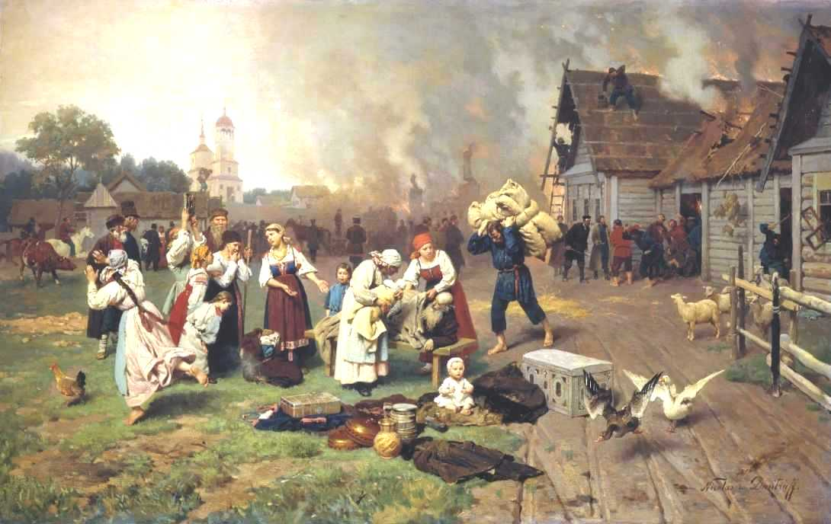

Slide 3
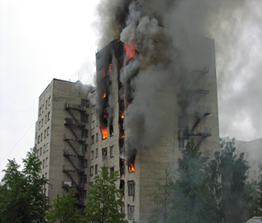
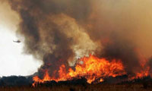
Пожар – неконтролируемое
горение, причиняющее материальный ущерб, вред жизни и здоровью граждан, интересам общества и государства;
Пожарная безопасность - состояние защищенности личности, имущества, общества и государства от пожаров;

Slide 4

Условия возникновения пожара
Горючее вещество
Источник воспламенения –
всякий тепловой импульс,
имеющий температуру и
запас тепла, достаточные
для нагревания вещества
до возникновения горения.
Источник воспламенения
Окислитель

Slide 5
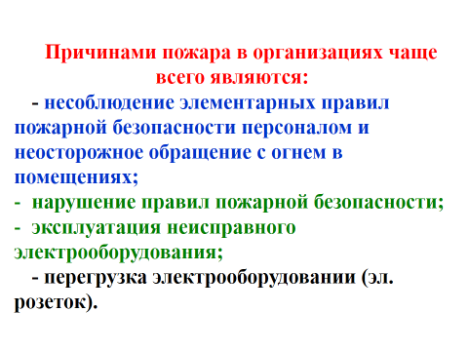

Slide 6
Поражающие факторы пожара
Большое количество тепла, выделяемого в зоне горения
Высокая температура в результате интенсивного
тепловыделения
Высокая токсичность
продуктов горения
Потеря видимости
вследствие задымления
Значительное понижение
концентрации кислорода

Slide 7
Психофизические особенности поведения человека при пожаре
Любой инцидент (пожар, теракт, авария и т.д.) на объектах, в том числе с массовым пребыванием людей, зачастую сопровождается паникой.
У многих в темноте, в дыму и при пожаре срабатывает не здравый смысл, а инстинкт самосохранения, возникает паника, что приводит к давке.
Панические реакции появляются в основном либо в форме ступора (оцепенение), либо - фуги (бега).
Паническое состояние людей, при отсутствии руководства ими в период эвакуации, может привести к образованию людских пробок на путях эвакуации, взаимному травмированию и даже игнорированию свободных и запасных выходов.

Slide 8
Психофизические особенности поведения человека при пожаре
в общей массе под влиянием состояния аффекта находится не более 3% человек с выраженными расстройствами психики, не способных правильно воспринимать речь и команды. У 10 - 20% лиц отмечается частичное сужение сознания, для руководства ими необходимы более сильные (резкие, краткие, громкие) команды, сигналы.
Основная же масса (до 90%) представляет собой вовлекаемых "в общий бег" людей, способных к здравой оценке ситуации и разумным действиям, но, испытывая страх и заражая им друг друга, они создают крайне неблагоприятные условия для организованной эвакуации.

Slide 9
Психофизические особенности поведения человека при пожаре
При возникновении пожара на одном из нижних этажей уже через 5 - 6 минут задымление распространяется по всей высоте лестничной клетки.
Установлено, что уже на 5-й минуте от начала пожара температура воздуха в лестничной клетке, примыкающей к месту пожара, достигает 120 - 140 °C.
По высоте лестничной клетки в пределах двух - трех этажей от того уровня, где возник пожар, создается как бы тепловая подушка с температурой 100 - 150 °C.
Вредные продукты горения выделяются при пожаре очень быстро, для оценки ситуации и для спасения Вы имеете очень мало времени (иногда всего 5 - 7 минут);

Slide 10
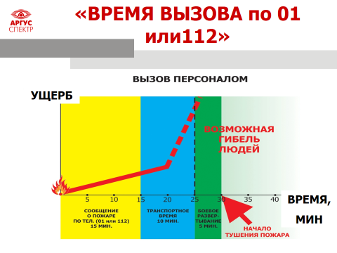

Slide 11
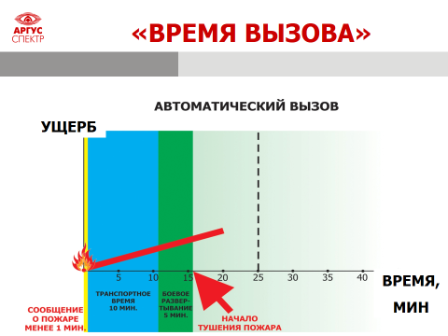

Slide 12
ОБЯЗАННОСТИ И ДЕЙСТВИЯ РАБОТНИКОВ ПРИ ПОЖАРЕ
Каждый работник, при обнаружении пожара или признаков горения (задымление, запах гари, повышение температуры и т.п.) должен:
немедленно прекратить работу и сообщить по местному телефону в дежурную службу охраны, а также 01 и 112: сообщить место возникновения пожара, свою фамилию, имя, отчество, местный телефон;
оповестить о пожаре окружающих работников; отключить от питающей электросети закреплённое электрооборудование;
принять меры по оказанию помощи в тушении пожара, эвакуации людей и материальных ценностей; при общем сигнале опасности покинуть здание.

Slide 13
ОБЯЗАННОСТИ И ДЕЙСТВИЯ РАБОТНИКОВ ПРИ ПОЖАРЕ
Дежурная служба коменданта:
немедленно вызывает пожарную охрану по телефону прямой связи с пожарной частью (ПЧ) и по телефону «01» (с сотового телефона «101», «112» - сообщив при этом адрес ФГУП «ПСКК», место возникновения пожара, свою фамилию, имя, отчество, телефон);
о пожаре докладывает директору, заместителю директора по безопасности и ведущему инженеру по ГО, ЧС, ПБ и охране труда, далее действует по их указаниям;
встречает подразделения пожарной охраны и оказывает помощь в выборе кратчайшего пути для подъезда пожарной команды к очагу пожара.

Slide 14

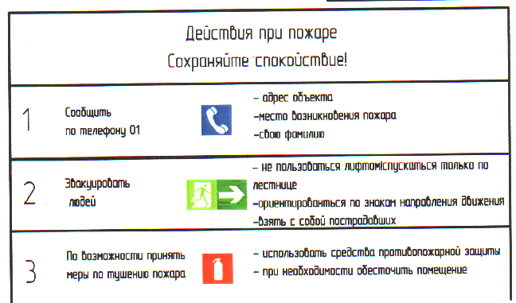
01– Общие действия при пожаре

Slide 15
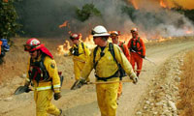
Фазы развития пожара
1 фаза (10 мин) – начальная стадия:
Переход возгорания в пожар (1–3 мин) и рост зоны горения (5–6 мин).
Пожар в течение 10-15 минут развивается линейно вдоль горючих материалов.
Температура доходит до 250 – 300°С.
Обильное выделение дыма.
Дым распространяется со скоростью 6-20 м/мин.

Slide 16
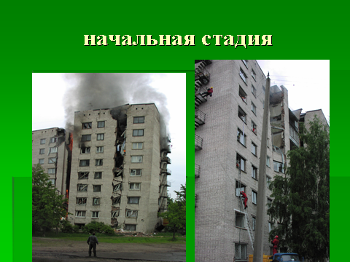

Slide 17

Notes:
Г.Санкт–Петербург

Slide 18
Рассмотрим распространение пожара на стадионе в Великобритании
На слайдах распространение пожара через 30 секунд, 1 ,2 , 3 минутах

Slide 19
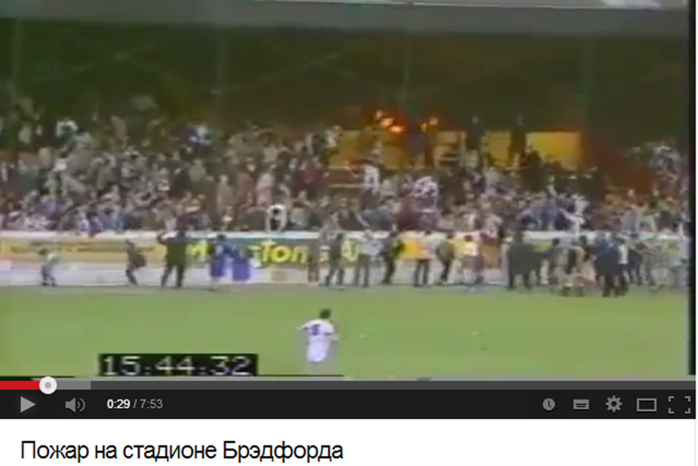
Пожар на стадионе в Великобритании – Начальная стадия возникновения пожара

Slide 20
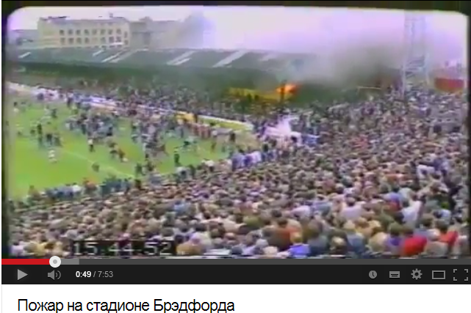
Прошло 30 секунд

Slide 21
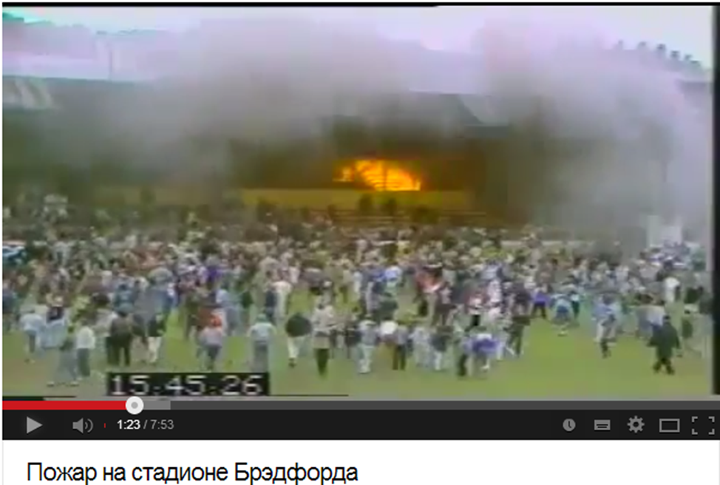
Через
1 минуту

Slide 22
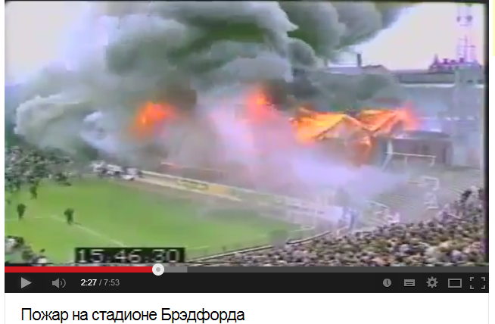
Прошло
2 минуты

Slide 23
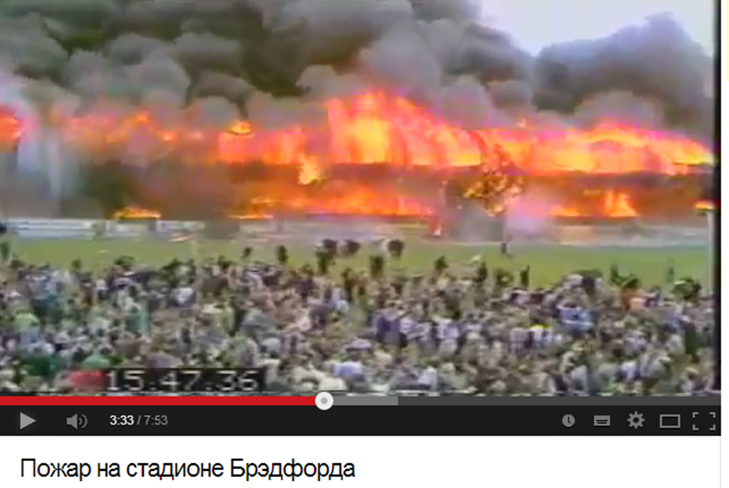
на 3 -ей минуте

Slide 24
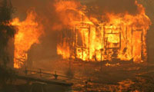
Вторая фаза пожара
Стадия объемного развития пожара.
(30–40 минут).
Этот этап самый сложный с точки зрения как тушения, так и спасания людей.
            Температура 500 – 600 °С.
            Максимальная скорость выгорания
            за 10 –12 мин.
Notes:
До начала второго этапа все люди должны быть эвакуированы из горящего здания.
Пламя, излучающее тепло и лучистую энергию, не дает близко подойти к очагу пожара для его тушения.

Slide 25
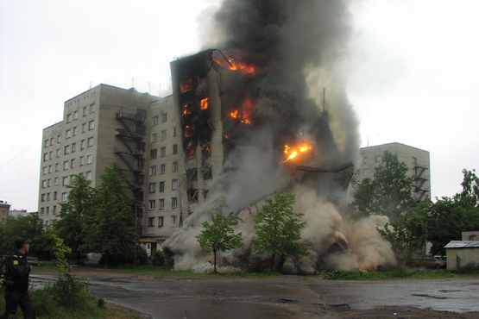

Slide 26
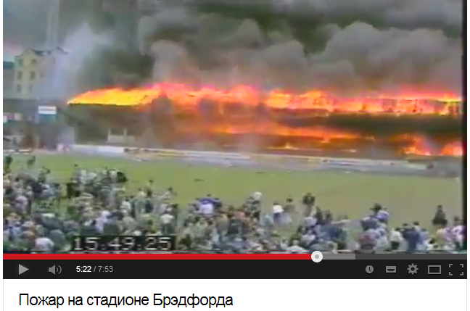
на 5 -ой минуте

Slide 27
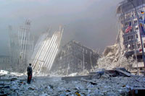
Третья фаза пожара
Затухающая фаза пожара.
Догорание в виде медленного тления

Slide 28
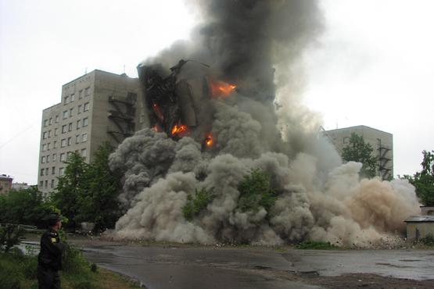

Slide 29
Что не следует делать при пожаре
Переоценивать свои силы и возможности и рисковать своей жизнью, спасая имущество;
Заниматься тушением огня, не вызвав предварительно пожарных;
Пользоваться лифтом;
Поддаваться панике.
Тушить водой электроприборы, находящиеся под напряжением;
Пытаться выйти через задымленную лестничную клетку (влажная ткань не защищает от угарного газа);

Slide 30
Необходимо помнить, что:
Во-первых, выделяющийся дым (окись углерода) очень вреден, от него нельзя защититься, даже если дышать через сырую тряпку (в густом дыму человек теряет сознание после нескольких вдохов).

Slide 31
Окись углерода (угарный газ)
Основным отравляющим веществом на пожаре является окись углерода (угарный газ). Его отравляющее действие основано на взаимодействии с гемоглобином крови человека. Реакция взаимодействия происходит в 100 раз быстрее, чем с кислородом воздуха Даже незначительное количество угарного газа прореагирует с кровью быстрее, чем кислород воздуха. При этом образуется карбоксигемоглобин вещество, не способное длительное время переносить кислород.
Наступает кислородное голодание организма человека, которое приводит к потере сознания последнего и его летальному исходу (по данным танатологических исследо­ваний в крови погибших содержание карбоксигемоглобина превышает 60%).

Slide 32
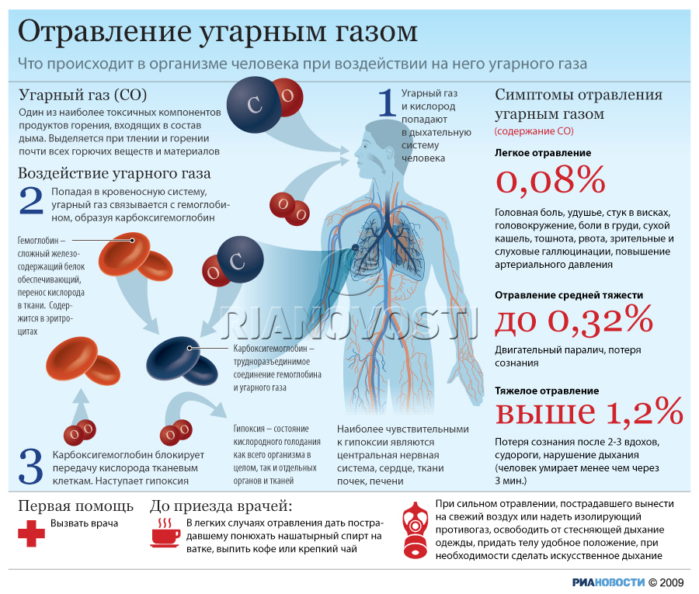

Slide 33
Окись углерода (угарный газ)
Необходимо от­метить,
что эта особенность человеческого организма не зависит от нашего с вами желания дышать или не дышать воздухом, содержащим угарный газ. Данные процессы происходят помимо нашего желания и наших возможностей.
Спастись от угарного газа невозможно ника­кими средствами защиты органов дыхания, кроме полностью изолированных и автономных противогазов, которые используются на вооружении пожарной охраны.

Slide 34
Окись углерода (угарный газ)
Угарный газ без цвета и запаха, переносится на значительные расстояния и способен скапливаться в непроветриваемых местах.
Поэтому даже костры, которые иногда можно ви­деть на территории жилых домов, не так уж безобидны, как кажется, вследствие того же вы­деления угарного газа и заноса его воздушными потоками в квартиры.

Slide 35
СИСТЕМА ОБЕСПЕЧЕНИЯ ПОЖАРНОЙ БЕЗОПАСНОСТИ
СИСТЕМА
ПРЕДОТВРАЩЕНИЯ ПОЖАРОВ
СИСТЕМА
ПРОТИВОПОЖАРНОЙ ЗАЩИТЫ
КОМПЛЕКС ОРГАНИЗАЦИОННО – ТЕХНИЧЕСКИХ МЕРОПРИЯТИЙ ПО ОБЕСПЕЧЕНИЮ ПОЖАРНОЙ БЕЗОПАСНОСТИ
КОМПЛЕКС МЕРОПРИЯТИЙ, ИСКЛЮЧАЮЩИХ ВОЗМОЖНОСТЬ ПРЕВЫШЕНИЯ ЗНАЧЕНИЙ ДОПУСТИМОГО ПОЖАРНОГО РИСКА (ДПР), УСТАНОВЛЕННЫМ 123 ФЗ,
Должен быть не менее 0, 999999 На 01 января 2014 года ДПР составляет 0,99999311

Slide 37
ОБЯЗАННОСТИ РАБОТНИКОВ
  2.1. Работники, должностные лица, ответственные за эксплуатацию помещений, обязаны знать и выполнять требования настоящей инструкции:
соблюдать требования пожарной безопасности, установленные в организации;
знать и уметь пользоваться первичными средствами пожаротушения;
выполнять требования пожарной безопасности, применимо к своему рабочему месту, обеспечить ежедневную уборку материалов, оборудования и приспособлений;

Slide 38
ОБЯЗАННОСТИ РАБОТНИКОВ
при обнаружении нарушений в работе немедленно уведомлять об этом своего непосредственного руководителя;
знать контактные номера телефонов для вызова пожарной охраны, до прибытия пожарной охраны принимать посильные меры по спасению людей, имущества;
оказывать содействие пожарной охране при тушении пожаров;
уметь пользоваться первичными средствами пожаротушения;
своевременно проходить инструктажи по пожарной безопасности, а также обучение по пожарно–техническому минимуму;
выполнять предписания, постановления и иные законные требования по пожарной безопасности.

Slide 39
Что делать при пожаре в здании:
1. При возникновении пожара:
  Оцените обстановку, убедитесь в наличии опасности, определите, откуда она исходит
  Сообщите в пожарную охрану
  Идите в сторону, противоположную пожару
  Двигайтесь в сторону не задымлённой лестничной клетки или выходу.

Slide 40
Что делать при пожаре в здании:
2. Решив спасаться через задымлённый коридор:
  При движении накройтесь мокрой плотной тканью
  Дышите через носовой платок, одежду
  Двигайтесь к выходу пригнувшись или ползком
  При движении держитесь за стены
3. На вас надвигается огненный вал:
  Не мешкая, падайте
  Закройте голову тканью, одеждой
  Не дышите

Slide 41
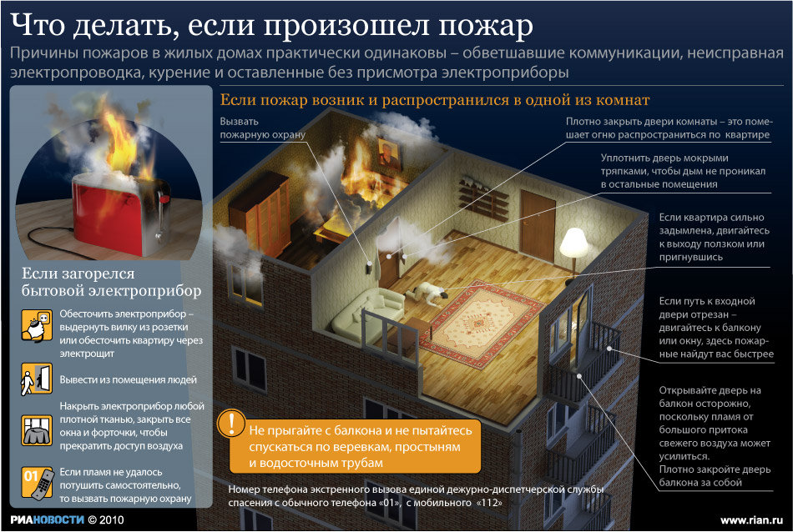

Slide 42
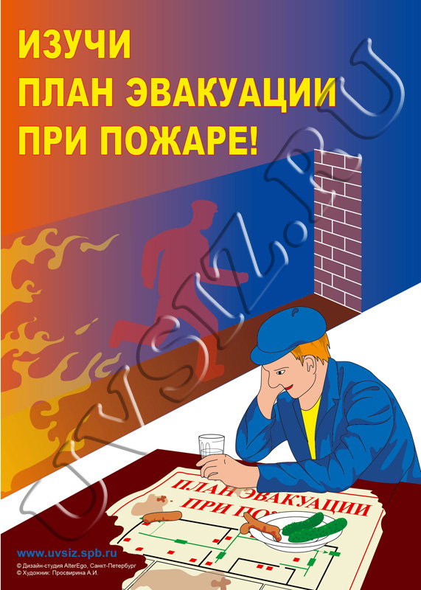


Slide 43
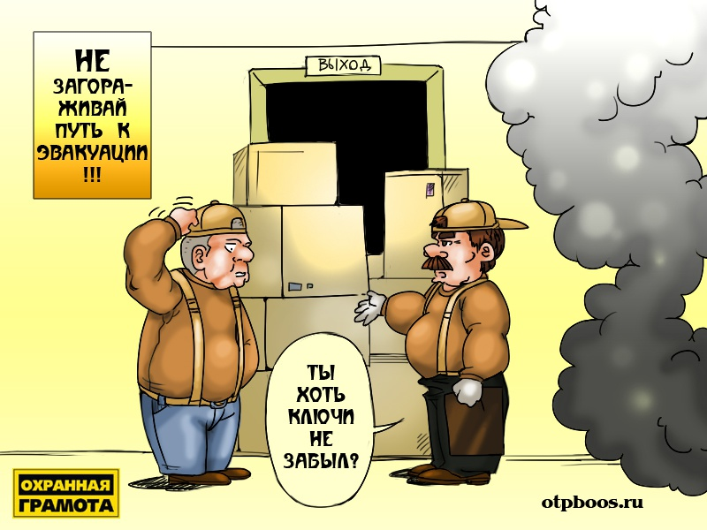

Slide 44
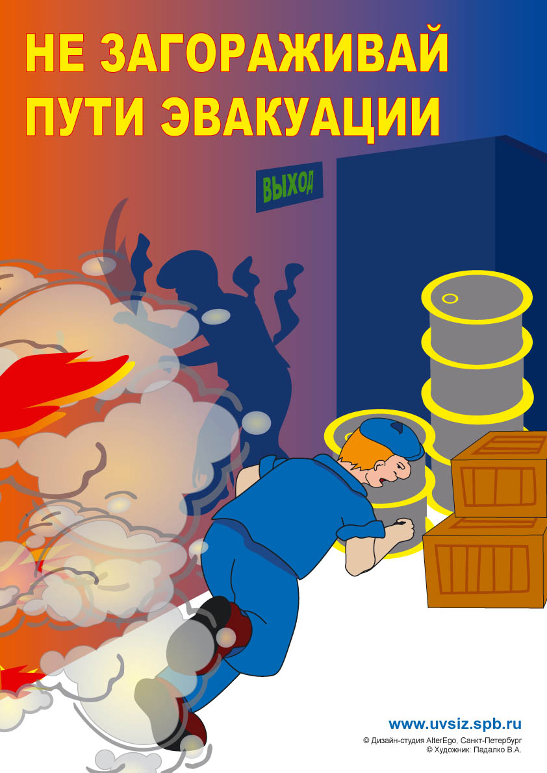
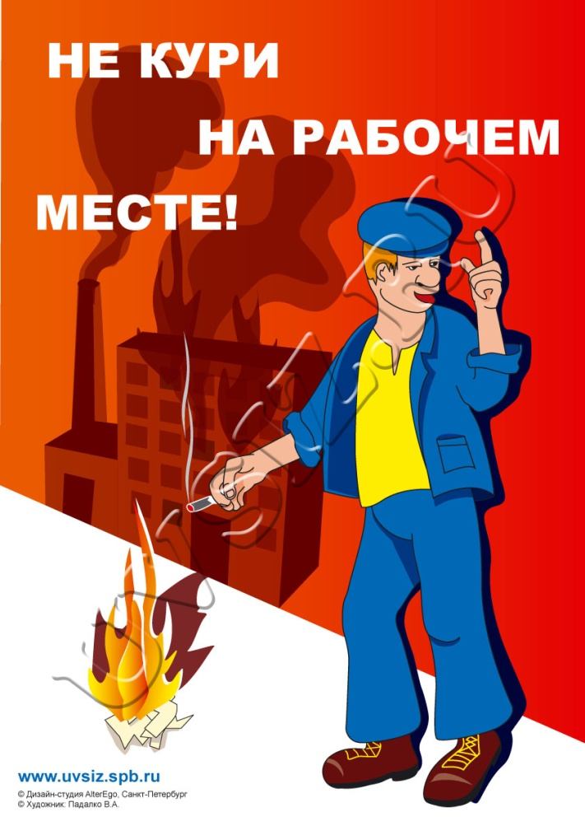

Slide 45


Slide 46

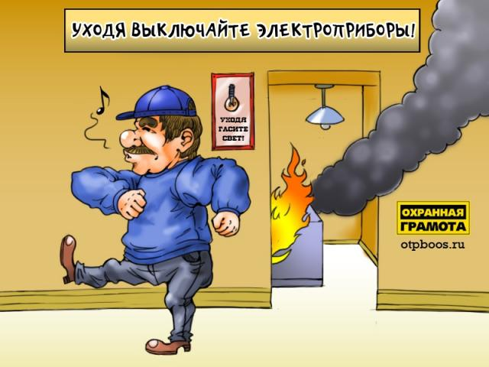

Slide 47
Лица, виновные в нарушении правил пожарной безопасности, - несут ответственность в соответствии с действующим законодательством

Slide 48
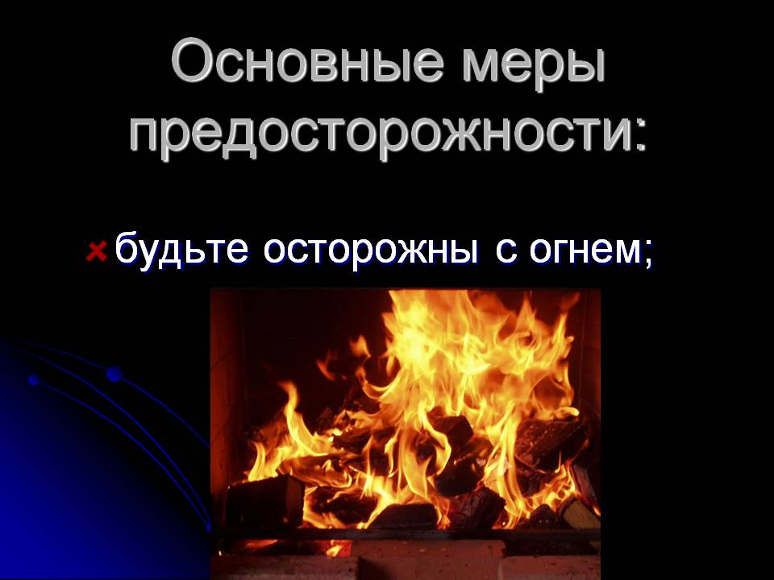
СПАСИБО ЗА ВНИМАНИЕ

